Slide 1
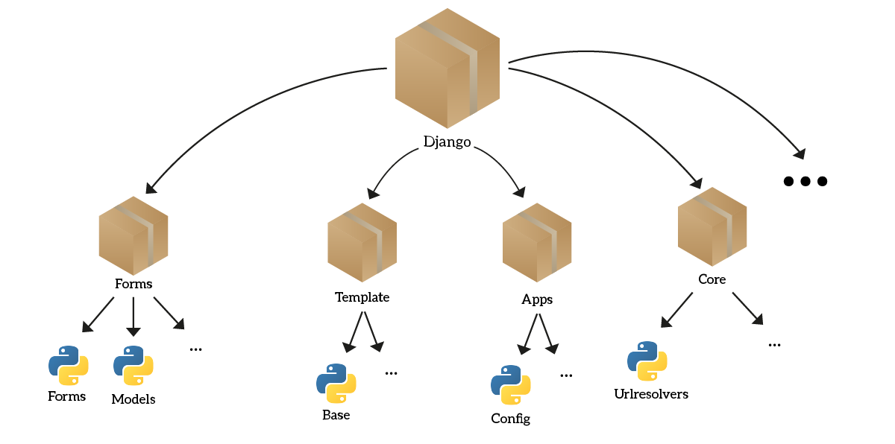
Импорты

Slide 2
План занятия
Понятие модуля, пакета.
Импорты (import, from, as).
Создание поверхностных и глубоких копий с помощью copy.
Математические модули: decimal, fractions, math, random.
Дополнительные итераторы из itertools.
Работа с ОС с помощью os.
Работа с интерпретатором с помощью sys.
Работа с путями ОС с помощью pathlib.
Работа с классами данных с помощью dataclasses.
Работа с перечислениями с помощью enum.
Работа с датой и временем с помощью datetime.
Работа с типами с помощью typing.
Работа с регулярными выражениями с помощью re.
Работа с аргументами командной строки с помощью argparse.
Логгирование с помощью logging.
Отладчик pdb.

Slide 3
Понятие модуль, пакет
Модуль - файл с расширением .py, содержащий константы, функции, классы.
Пакет - папка, содержащая другие пакеты, модули и файл __init__.py.
Классы, объекты, функции и константы, которыми приходится часто пользоваться можно упаковать в модуль, и, в дальнейшем, загружать его в свои программы при необходимости. Пакеты позволяют формировать пространства имен для работы с модулями.

Slide 4
Import, from, as
import math
import factory
import factory.pipe
from factory.pipe import pipe
from factory.pipe import pipe as towel_factory

Slide 5
Модуль copy
import copy
a = [1, 2, [1, 2, 3]]
# Поверхностное копирование
copy.copy(a)
# Глубокое копирование
copy.deepcopy
Поверхностная копия создает новый составной объект, и затем (по мере возможности) вставляет в него ссылки на объекты, находящиеся в оригинале.
Глубокая копия создает новый составной объект, и затем рекурсивно вставляет в него копии объектов, находящихся в оригинале.

Slide 6
Математические модули
Decimal - истинные десятичные дроби
from decimal import Decimal as dec
print(dec(‘0.1’) + dec(‘0.2’) == dec(‘0.3’))
Fraction - дроби без погрешностей
from fractions import Fraction
print(Fraction(3, 3) + Fraction(5, 3) == Fraction(8, 3)

Slide 7
Математические модули
math
Модуль содержит важнейшие математические функции такие как
Тригонометричексие (sin, cos, tan, ctan)
Округления (round, ceil, floor)
Константы (pi, e)
и другие
random
random.randint(A, B) - случайное целое число N, A ≤ N ≤ B.
random.choice(sequence) - случайный элемент непустой последовательности.
random.shuffle(sequence) - перемешивает последовательность.
random.sample(population, k) - список длиной k из последовательности population.
random.random() - случайное число от 0 до 1.

Slide 8
itertools
itertools.count(start=0, step=1) - бесконечная арифметическая прогрессия с первым членом start и шагом step.
itertools.cycle(iterable) - возвращает по одному значению из последовательности, повторенной бесконечное число раз.
itertools.repeat(elem, n=Inf) - повторяет elem n раз.
itertools.accumulate(iterable) - аккумулирует суммы.
itertools.chain(*iterables) - возвращает по одному элементу из первого итератора, потом из второго, до тех пор, пока итераторы не кончатся.
itertools.zip_longest(*iterables, fillvalue=None) - как встроенная функция zip, но берет самый длинный итератор, а более короткие дополняет fillvalue.

Slide 9
os
os.environ - словарь переменных окружения.
os.chdir(path) - смена текущей директории.
os.getcwd() - текущая рабочая директория.
os.listdir(path=”.”) - список файлов и директорий в папке.
os.mkdir(path) - создаёт директорию.
os.remove(path) - удаляет путь к файлу.
os.system(command) - исполняет системную команду, возвращает код её завершения.

Slide 10
sys
sys.version - версия python.
sys.stdin - стандартный ввод.
sys.stdout - стандартный вывод.
sys.getsizeof(object[, default]) - возвращает размер объекта (в байтах).
sys.exit([arg]) - выход из Python.
sys.argv - список аргументов командной строки, передаваемых сценарию Python.

Slide 11
pathlib
Path позволяет работать с файлами и папками в ООП, а не используя только фунции и пути к объектам как строки.
from pathlib import Path
cd = Path(‘.’)
for child in cd.iterdir():
if not child.is_dir():
with child.open() as f:
print(f.read())

Slide 12
dataclasses
from dataclasses import dataclass
@dataclass
class Vector:
x: int
y: int
@property
def length(self):
return (self.x**2 + self.y**2)**(1/2)

Slide 13
enum
Enum - это множество символических имён
import enum
class Color(enum.Enum):
RED = ‘#f00’
GREEN = ‘#0f0’
BLUE = ‘#00f’

Slide 14
datetime
>>> from datetime import datetime, date, time
>>> d = date(2005, 7, 14)
>>> t = time(12, 30)
>>> datetime.combine(d, t)
datetime.datetime(2005, 7, 14, 12, 30)
>>> datetime.now()
datetime.datetime(2007, 12, 6, 16, 29, 43, 79043)
>>> dt = datetime.strptime("21/11/06 16:30", "%d/%m/%y %H:%M")
>>> dt
datetime.datetime(2006, 11, 21, 16, 30)
>>> dt.strftime("%A, %d. %B %Y %I:%M%p")
'Tuesday, 21. November 2006 04:30PM'

Slide 15
typing
Модуль typing содержит дополнительные типы для аннотаций
from typing import Optional, Union, Callable
def doubler(
value: Union[str, int, list],
callback: Optional[Callable[[Union[int, str]], None] = None
) -> Union[str, int, list]:
doubled = 2 * value
if callback is not None:
callback(doubled)
return doubled
doubler(‘Hello’, print)

Slide 16
Регулярные выражения
Регулярные выражения - шаблон поиска подстрок в тексте.
import re
letter = ‘’’
Hi, everyone.
Sergey Pashkevich
Sezh@belhard.edu
‘’’
email_pattern = r’^[a-zA-Z0-9_.+-]+@[a-zA-Z0-9-]+(?:\.[a-zA-Z0-9-]+)+$’
re.search(email_pattern, letter)
https://habr.com/ru/post/349860/

Slide 17
argparse
Модуль argparse позволяет разбирать аргументы, передаваемые скрипту при его запуске из командной строки, и даёт возможность пользоваться этими аргументами в скрипте.

Slide 18
Логирование
Логирование — это запись куда-то данных о работе программы. Место, куда эти данные записываются называется «лог».
import logging
logging.basicConfig(filename="sample.log", level=logging.INFO)
logging.debug("This is a debug message")
logging.info("Informational message")
logging.error("An error has happened!")

Slide 19
Отладка
Для отладки программы вы можете использовать модуль pdb, но это не удобно. В большинство средств разработки встроены свои отладчики, которые “под капотом” используют pdb.

